Slide 1
SPIDER
分布式时序计算平台
詹佑翊 曹宇昂 万琪 琚泽谦 张衎

Slide 2

SPIDER
CONTENTS
Part one 项目简介
Part two 设计与实现
Part three 取得的成果：一个量化交易程序
Part four 未来展望

Slide 3
Part one
SPIDER

Slide 4


项目简介
SPIDER
通过连接现有的分布式计算框架与时序数据库来搭建平台
分布式计算框架
Rain
可利用分布式计算处理时序数据的平台
结合
时序数据库
yijinjing

Slide 5
项目简介
主要特点
分布式
实时性与数据持久化的兼顾
以低成本组建集群，并在平台上以简易的方式定义任务，分发给节点运行
利用数据库特性，减少存入磁盘的过程对运行效率的影响

Slide 6

项目简介
SPIDER
主要用于
证券交易与量化分析

Slide 7

项目简介
从机
分布式框架
交易信息
主机server
任务分发
从机
股市数据
任务分发
交易信息
任务分发
从机
交易信息

Slide 8
项目简介
从机概况
获取行情
发出交易信号
TASK
DATA
BASE
DISK
数据仅写入内存
数据异步存回取出

Slide 9
项目简介
我们的工作
解耦、编译调试数据库yijinjing，为数据库编写接口
编译、调试分布式计算框架rain
耦合数据库与分布式框架，使其更易用
实现一个获取股市行情、分析并产生交易信号的程序，并在平台上运行

Slide 10
Part two
SPIDER

Slide 11
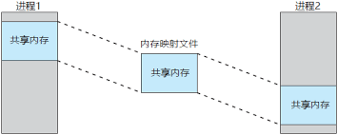
数据库简介
低延时的实现方式
DISK
底层存储机制：内存映射文件
写入读出方式：共享内存
数据库进程
内存映射文件
控制

Slide 12
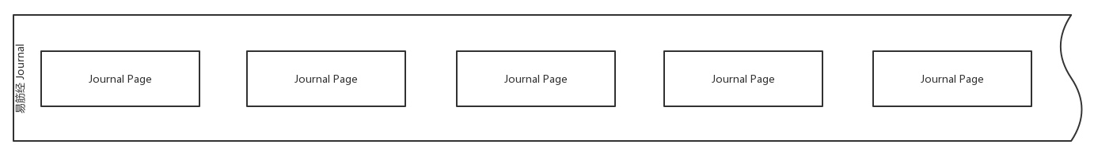
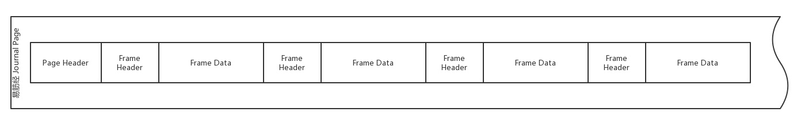
数据库简介
数据库架构
数据库进程

Slide 13
数据库简介
数据库特性
流式存储：多次数据写入优势大
极低延时：纳秒级别的读取写入时间
虽为内存数据库，仍兼具数据持久化到磁盘功能

Slide 14
分布式框架简介
Rain的主要特点
易用：无需复杂的环境部署
轻量：主体仅为一个12MB二进制文件
泛用性不强：
目前只支持由Python编写的任务

Slide 15
任务与数据库的交互
TASK
(python)
封装后的读写库
（libreader.so, libwriter.so）
DATABASE
(C++)
ctypes
写入内存

Slide 16
性能比较
使用python读写yijinjing与mysql性能
毫秒级

Slide 17
Part three
SPIDER

Slide 18
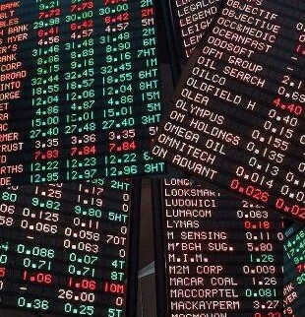

设计与实现
Rain的任务调度器将任务分配给节点，分布式地监视股票
01 任务分配
02 数据获取
利用线程池并发地从新浪股票API获取数据
03 数据存取
数据库可以将数据异步地写入磁盘，以便盘后分析
整 体 架 构
通过分布式框架，每个节点多线程实时获取当前监视的股票数据，通过均线策略分析股票数据，给出买入与卖出的建议。
均线策略，来进行预测与判断，并生成交易日志
04 策略分析

Slide 19
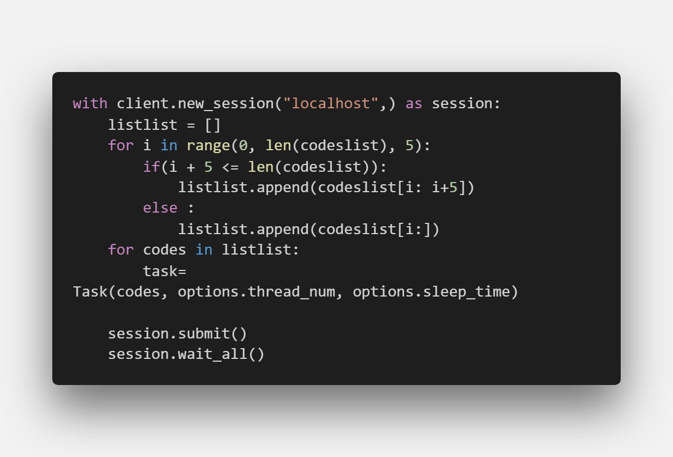
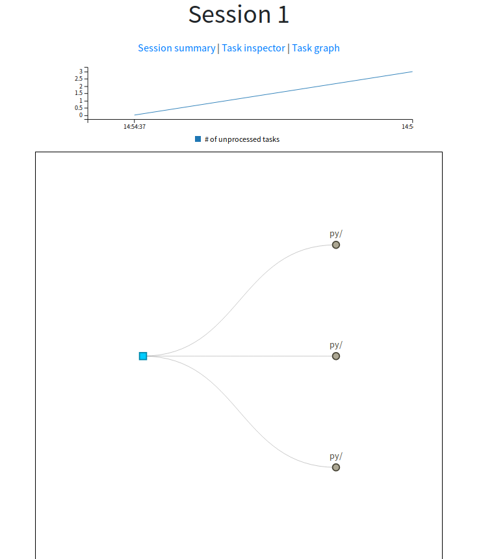
任务分配
PART ONE
获得需要跟踪的股票列表
若干支股票为一组，将跟踪每组股票定义为一个任务
定义了若干任务后，由rain将任务分发运行

Slide 20
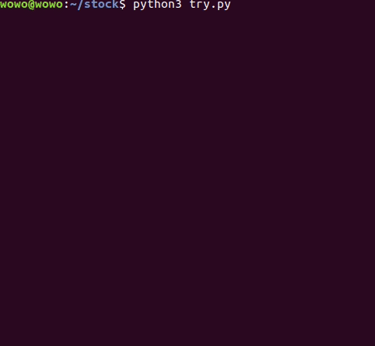
数据获取
PART TWO
多线程地获取股票数据
获取数据包括时间，交易价格，卖家与买家的出价等
无法直接对接交易柜台
选择使用新浪股票API获取数据

Slide 21
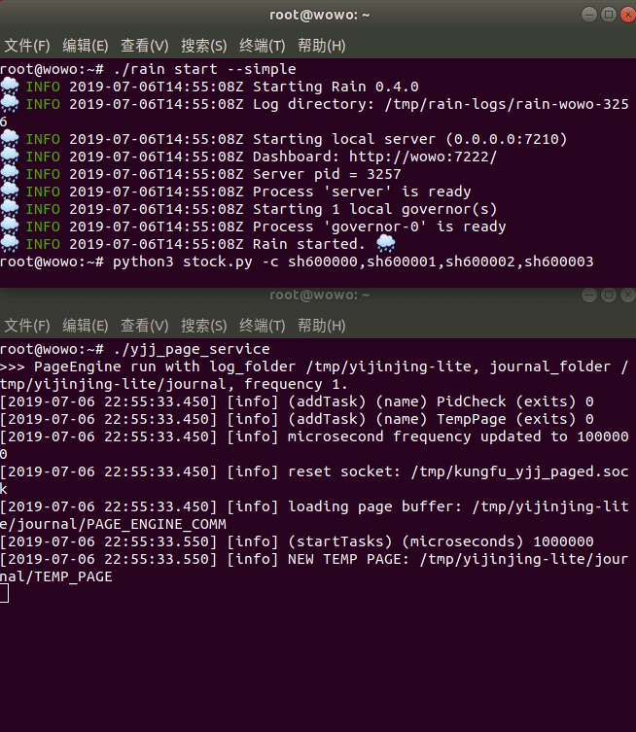
数据写入
PART THREE
接口接收无类型的数据写入
同时写入的还有数据类型、数据长度与时间戳（以纳秒为单位）
以指定的 .journal 格式存放在用户指定目录下

Slide 22
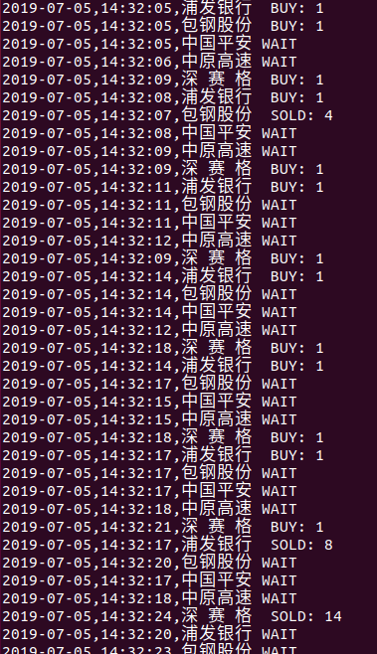
数据分析
PART FOUR
使用均线策略
若近五天的交易额平均值高于近二十天的交易额平均值一定数额，则选择买入1单位此股。
即若有上涨趋势逐步买入。
若近五天的交易额平均值低于近二十天的交易额平均值一定数额，则选择抛出所有。
即若有下跌趋势则全部抛出。
理想情况下，可以缓慢盈利
无法参与真正交易，选择将交易日志存入本地

Slide 23
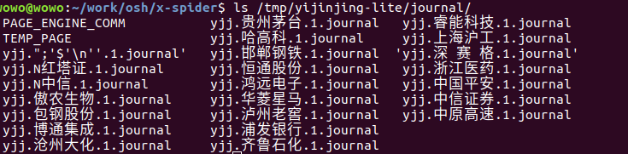
盘后分析
PART FIVE
写入的数据均保存在用户指定目录下，以 .journal 格式存储
提供相应接口可以便捷地将数据打印或导出为csv文件

Slide 24
Part four
SPIDER

Slide 25
SPIDER
未来展望
PART ONE
Rain分布式计算框架只能支持使用python编写的计算任务，泛用性不强。
PART TWO
考虑在python使用共享内存的方式与数据库交互，加速写入读出
PART THREE
数据库易用性和功能性上仍待提高
PART THREE
使用更加优秀的策略

Slide 26
SPIDER
THANK YOU

